Slide 1

Projet Web Ei spécialité informatique
Niels Boeckx
Remi Papin
Guillaume Woreth
Zacharia Azzouzi

Slide 2
Summary
Introduction
Demonstration
Différentes slides pour nous aider
Laravel
MCD
Eloquent
Blade
Middleware
Ressources
Mail
Api
W3C
Conclusion

Slide 3
I.Introduction

Slide 4
II. Demonstration

Slide 5

III. Laravel

Slide 6
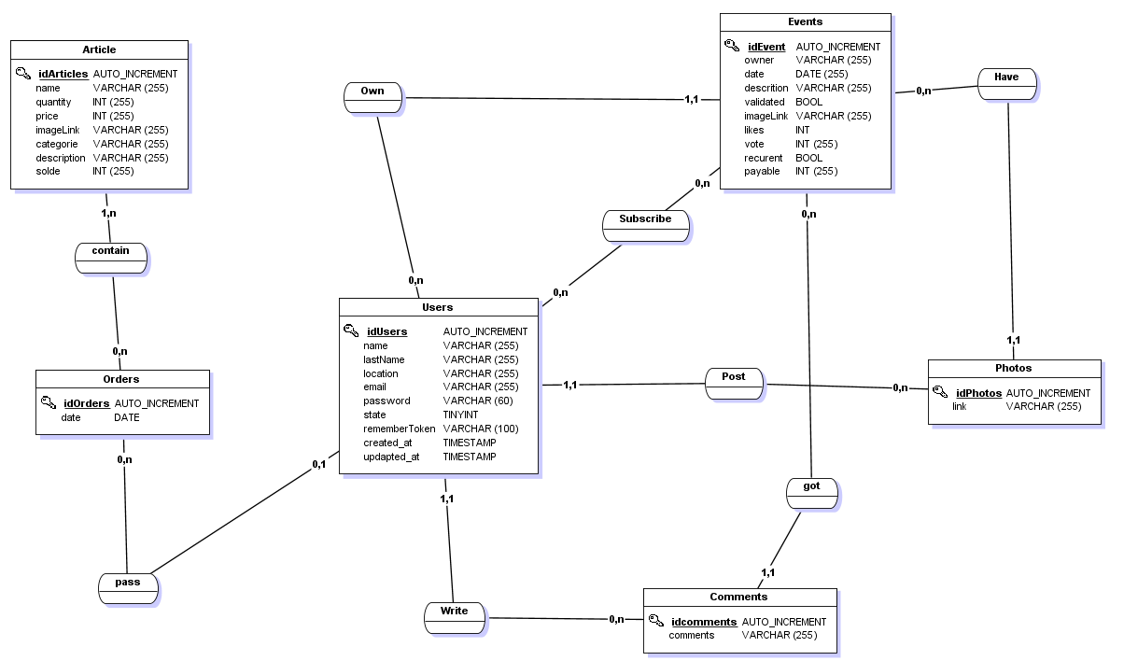
VI.MCD

Slide 7
V.Eloquent
I. ORM
a. Migration
b. Model
c. Query

Slide 8

VI.Blade

Slide 9
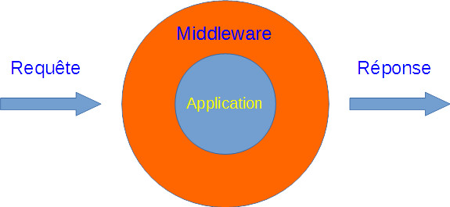
VII. Middleware

Slide 10
VIII. Ressources

Slide 11

IX.Mail

Slide 12
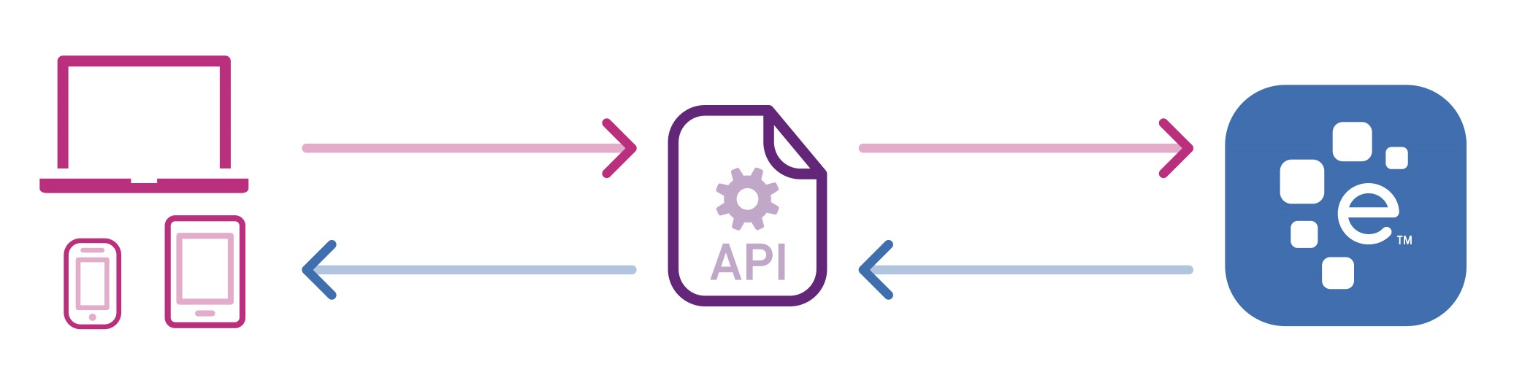
X.Api
Application Programming Interface

Slide 13
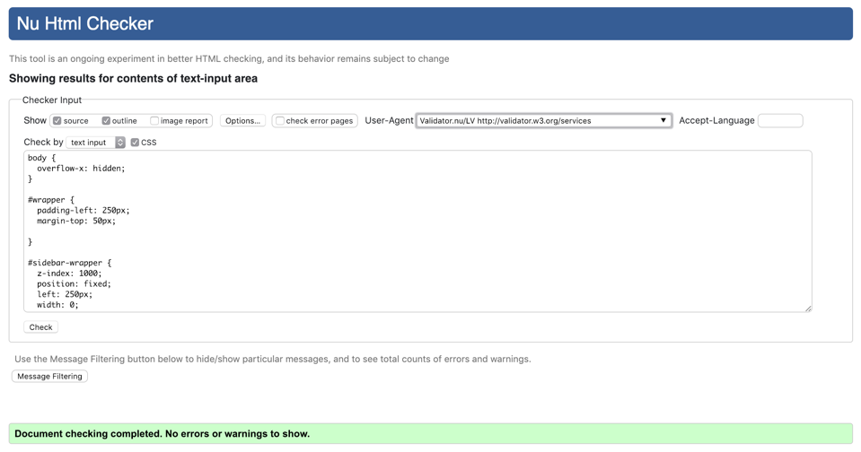
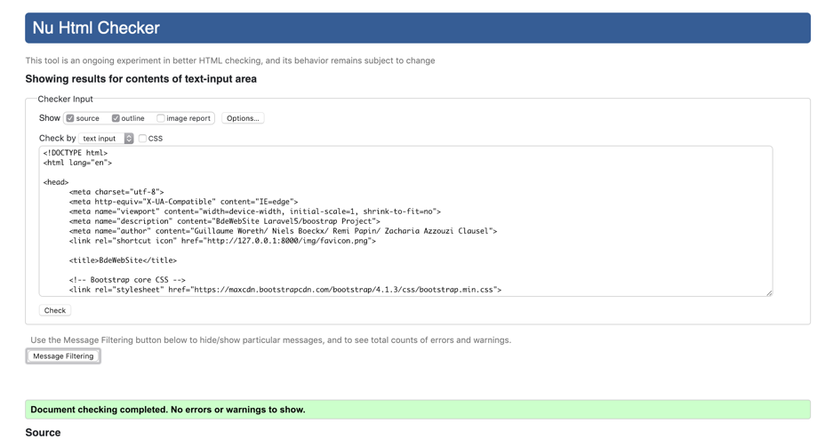
XI.W3C

Slide 14
XII. Conclusion

